Slide 1
Vorlesung BGB AT 30.01.2020 Wiederholung des bisher Erlernten

Slide 2
BGB- AT: Der Gutachtenstil
NORMBEZUG!
Vierstufiger Aufbau:
Obersatz:
Zur Einleitung der Lösung: Wer will was von wem woraus?
Innerhalb des Gutachtens: “Dazu müsste/könnte etc. …”
Definition
Auswendig gelernte Defintionen
Mut zur Herleitung
Subsumtion
Der Sachverhalt spiegelt sich in der Lösung wider…
Ergebnis
Zwischenergebnisse bilden
Endergebnis

Slide 3
BGB- AT: Anspruchsreihenfolge
Vertragliche Ansprüche
Vertragsähnliche Ansprüche
Dingliche Ansprüche
Deliktische Ansprüche
Bereicherungsrechtliche Ansprüche
Sonstige Ansprüche
1) KEINE starre Vorgabe!
2) Warum hat sich diese Reihenfolge „durchgesetzt“?

Slide 4
BGB- AT: Vertragsschluss
Ein Vertrag besteht aus mindestens zwei übereinstimmenden, empfangsbedürftigen Willenserklärungen in Form von Angebot/Antrag und Annahme, §§ 145 ff. BGB
Probleme:
Schweigen
Invitatio ad offerendum
Selbstbedienungsläden
Tankstelle
Abgrenzung zur reinen Gefälligkeit
Wirksam werden (empfangsbedürftiger) WE?

Slide 5
BGB- AT: Abgabe und Zugang
Abgabe von Willenserklärungen
Nicht empfangsbedürftige WE empfangsbedürftige WE
Vom Handlungswillen getragene Äußerung
und
Erkennbarer Abschluss des Äußerungsvorgangs
willentliche Absendung
Erklärung ist abgegeben = willentlich in Verkehr gebracht

Slide 7
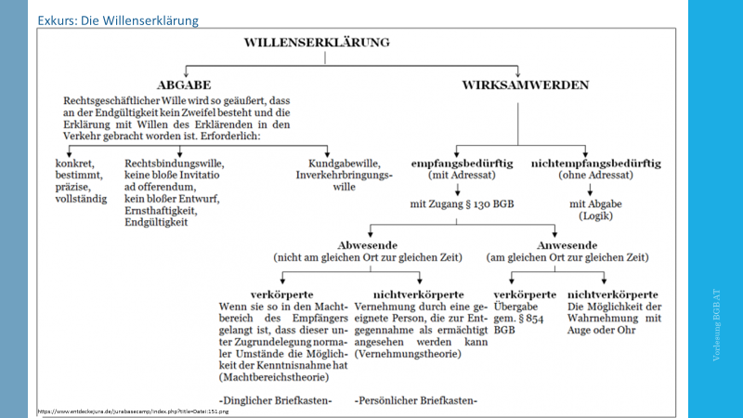
BGB- AT: Abgabe und Zugang
Botenschaft/
Stellvertretung, § 164 III BGB

Slide 8
BGB- AT: Auslegung
Auslegungsmethoden
Grammatikalische Auslegung: Wortlaut und Wortsinn
Systematische Auslegung: Beziehung der Norm zu anderen Vorschriften
Historische Auslegung: Wille des Gesetzgebers bei Begründung der Norm
Teleologische Auslegung: Sinn und Zweck der Norm
Ziel: Finden einer vertretbaren Lösung für die Rechtsanwendung/telelogische Reduktion/Bilden einer Analogie

Slide 9
BGB- AT: Auslegung von Willenserklärungen
Hat die WE nach dem Wortlaut und Zweck einen eindeutigen Inhalt, ist für eine Auslegung kein Raum (BGHZ 25,319)
Empfangsbedürftige Willenserklärungen sind (normativ) so auszulegen, wie sie der Erklärungsempfänger nach Treu und Glauben, § 242 BGB, und unter Berücksichtigung der Verkehrssitte verstehen musste (BGHZ, 36,33)
Entscheidend ist als nicht der empirische/subjektive Wille des Erklärenden, sondern der durch normative/objektive Auslegung zu ermittelnde objektive Erklärungswert seines Verhaltens = mutmaßlicher Wille!
Verkehrssitte = „die im Verkehr der beteiligten Kreise herrschende tatsächliche Übung“
Bitte immer den Wortlaut der Erklärung die Begleitumstände und die Interesselagen berücksichtigen!
Ermitteln gem. §§ 133, 157 (analog) BGB des objektiven Erklärungs-werts!

Slide 10
BGB- AT: §§ 106 ff. BGB

Slide 11
BGB- AT: Anfechtung
Die Prüfungsreihenfolge
Anfechtbarkeit ( Überlegung: Was ist anfechtbar? Siehe Gesetzeswortlaut!)
Anfechtungsgegner, § 143 II BGB
Anfechtungsgrund ( §§ 119 ff.)
Anfechtungserklärung ( § 143 I)
Anfechtungsfrist ( § 121, § 123 => richtet sich nach dem Grund!)
Kein Anfechtungsausschluss gem. § 144 BGB
RF: § 142 I BGB

Slide 12
BGB- AT: Der Irrtum
§ 119 Anfechtbarkeit wegen Irrtums
(1) Wer bei der Abgabe einer Willenserklärung über deren Inhalt im Irrtum war oder eine Erklärung dieses Inhalts überhaupt nicht abgeben wollte, kann die Erklärung anfechten, wenn anzunehmen ist, dass er sie bei Kenntnis der Sachlage und bei verständiger Würdigung des Falles nicht abgegeben haben würde.
(2) Als Irrtum über den Inhalt der Erklärung gilt auch der Irrtum über solche Eigenschaften der Person oder der Sache, die im Verkehr als wesentlich angesehen werden.
§ 120 Anfechtbarkeit wegen falscher Übermittlung
Eine Willenserklärung, welche durch die zur Übermittlung verwendete Person oder Einrichtung unrichtig übermittelt worden ist, kann unter der gleichen Voraussetzung angefochten werden wie nach § 119 eine irrtümlich abgegebene Willenserklärung.
Ein Irrtum entsteht…

Slide 13
BGB- AT:
…bei Überlegungen, die zur Erklärung führen
Unbeachteter Motivirrtum
Irrtum ü. vertrags-wesentliche Eigenschaften
…bei Abgabe einer Willenserklärung
Inhaltsirrtum
Erklärungsirrtum
…nach Abgabe, aber vor Zugang der Erklärung
Übermittlungs-irrtum

Slide 14
BGB- AT:

Slide 15
BGB- AT: Stellvertretung
Prüfungsschema der Stellvertretung:
Zulässigkeit der Stellvertretung
Eigene Willenserklärung ⬄ Botenschaft
In fremden Namen/Offenkundigkeitsprinzip
Mit Vertretungsmacht

Slide 16
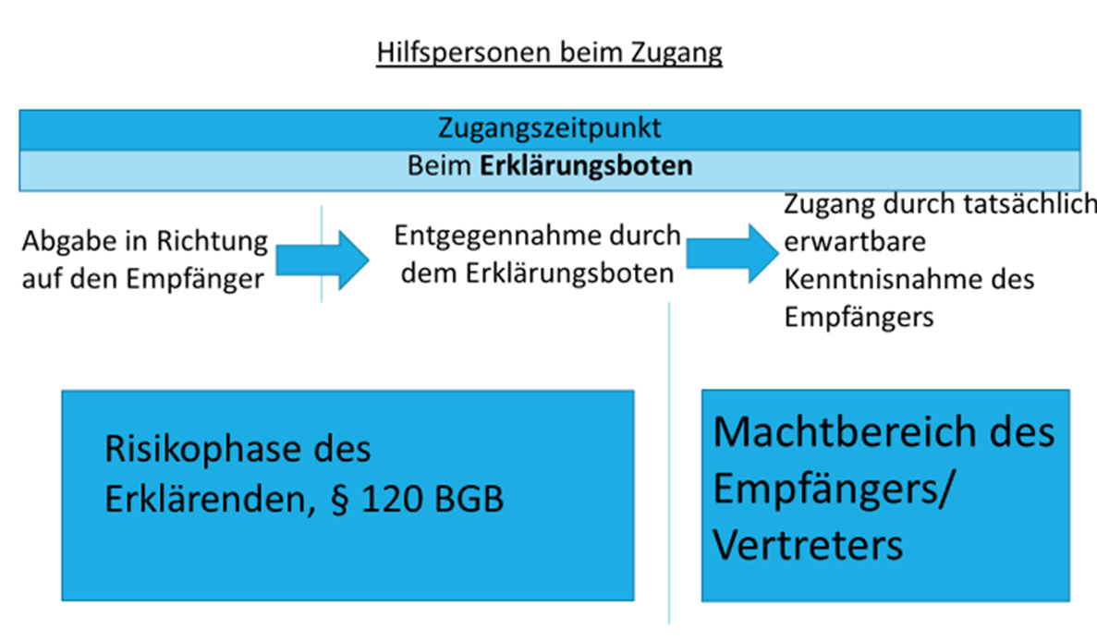
BGB- AT: Stellvertretung

Slide 17
BGB- AT: Stellvertretung

Slide 18
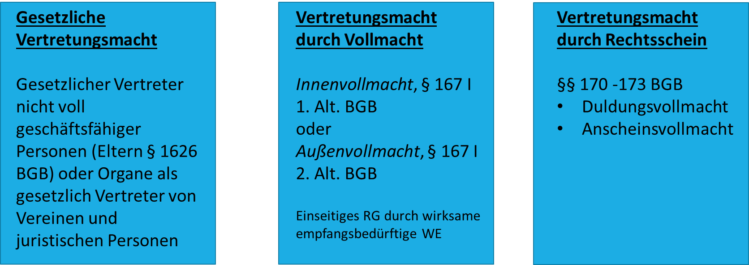
BGB- AT: Stellvertretung
Arten der Vertretungsmacht

Slide 19
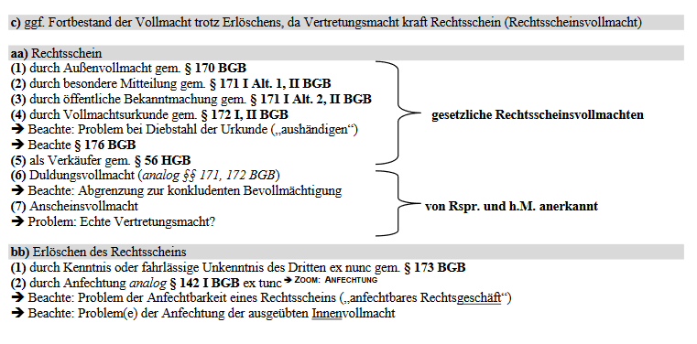
BGB- AT: Stellvertretung
https://studylibde.com/doc/2177669/s1-%E2%80%93-pr%C3%BCfungsschema--stellvertretung

Slide 20
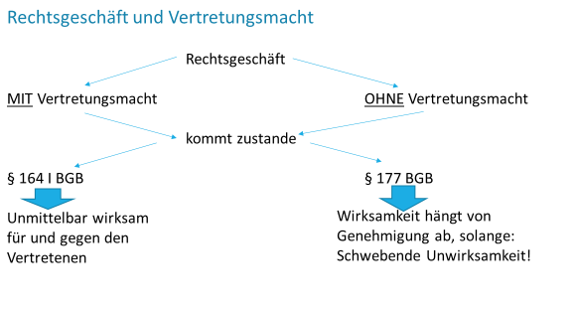
BGB- AT: Stellvertretung

